Slide 1
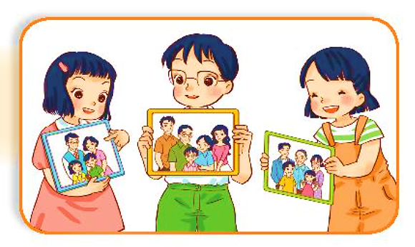
CHỦ ĐỀ 1
GIA ĐÌNH
BÀI1
CÁC THẾ HỆ
TRONG GIA ĐÌNH (Tiết 1)

Slide 2


Slide 3

Giới thiệu với các bạn về thành viên trong gia đình em

Slide 4

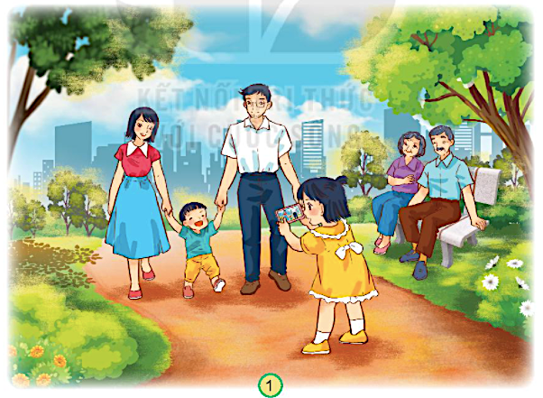
Em hãy nêu các thành viên
trong gia đình Hoa. Từ người nhiều tuổi đến ít tuổi.
Từ người nhiều tuổi đến ít tuổi trong gia đình Hoa là: ông, bà, bố, mẹ, Hoa, em trai

Slide 5

Từ người nhiều tuổi đến ít tuổi trong gia đình Hoa là: ông, bà, bố, mẹ, Hoa, em trai
Ngày nghỉ, gia đình Hoa làm gì?
Ngày nghỉ, gia đình Hoa đi công viên chơi.

Slide 6














2. Gia đình Hoa có nhiều thế hệ cùng chung sống.
- Những người ngang hàng trên sơ đồ là cùng một thế hệ.
SƠ ĐỒ CÁC THẾ HỆ TRONG GIA ĐÌNH HOA
- Gia đình Hoa
có mấy thế hệ?
Ông
Bà
- Chỉ và nói tên các
thành viên cùng thế hệ?
Mẹ
Bố
Thảo luận nhóm đôi: 2 phút
Hoa
Em của Hoa

Slide 7
2. Gia đình Hoa có nhiều thế hệ cùng chung sống.
- Những người ngang hàng trên sơ đồ là cùng một thế hệ.
SƠ ĐỒ CÁC THẾ HỆ TRONG GIA ĐÌNH HOA
- Gia đình Hoa
có 3 thế hệ
- Gia đình Hoa
có mấy thế hệ?
Ông
Bà
- Thế hệ 1: Ông và bà; Thế hệ 2: bố và mẹ; Thế hệ 3: Hoa và em trai.
- Chỉ và nói tên các
thành viên cùng thế hệ?
Mẹ
Bố
Hoa
Em của Hoa

Slide 8

1. Vẽ, dán ảnh hoặc viết tên từng thành viên trong gia đình em theo sơ đồ sau:
2. Giới thiệu sơ đồ các thế hệ trong gia đình em.
Ông
Bà
Bố
Mẹ
Bố
Mẹ
Em
Em trai
Chị gái
Em
Sơ đồ 1
Sơ đồ 2

Slide 9

Gia đình hai thế hệ thường có bố mẹ và con. Gia đình ba thế hệ có ông bà, bố mẹ và con

